Slide 2
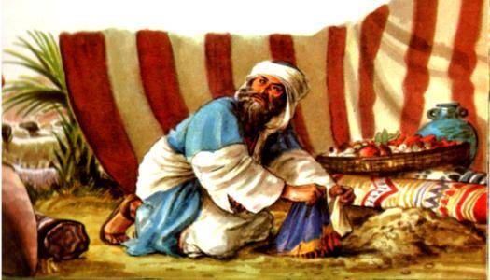
Para Memorizar
«Yo, el Señor, examino el corazón y pruebo la mente, para dar a cada uno lo que merece según sus obras»
(Josué 17: 10).

Slide 3
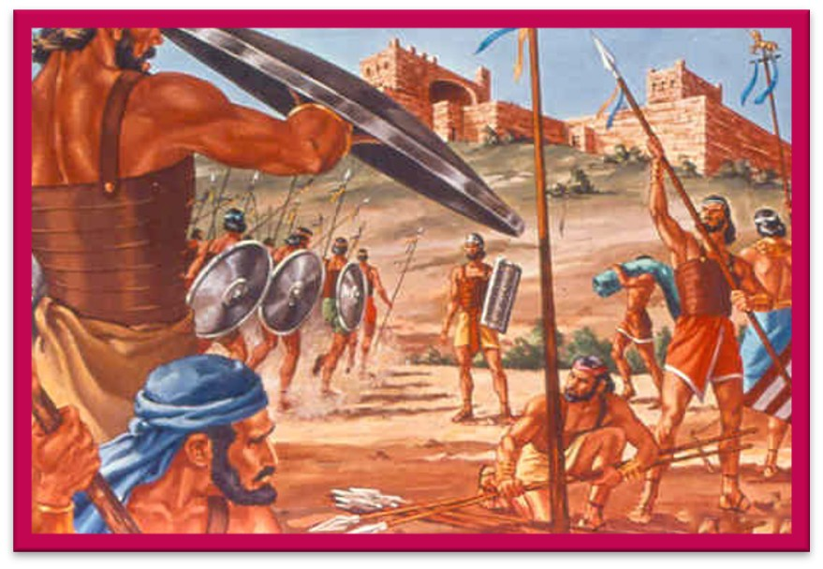
Enfoque del Estudio
Texto clave: : Hebreos 11:31. Enfoque de Estudio: Josué 2:1-21; Números 14:1-12; Hebreos 11:31; Éxodo 12:13; Josué 9; Nehemías 7:25. En esta semana, estudiaremos tres temas sobre la fidelidad: 1) La mala conducta de un individuo; 2) Decisiones equivocadas; 3) La capacidad de Dios para transformarnos.
Para muchos lectores, el libro de Josué suele asociarse con la guerra, la destrucción y la muerte. Si bien estos elementos están presentes en el libro, no presentan toda la historia. La destrucción de los cananeos ocurrió solo después de un largo período de gracia (Gén. 15:16). Los acontecimientos del Éxodo sirvieron como un testimonio significativo de la soberanía de Dios y pueden verse como un llamado final para los habitantes de Canaán. Las historias de Rahab y los gabaonitas demuestran que la mayoría de los cananeos estaban conscientes de lo que Dios había hecho, pero solo unos pocos respondieron adecuadamente. En lugar de rendirse, eligieron resistir, haciendo eco del fracaso del faraón cuarenta años antes.
En efecto, “Josué es un libro de gracia y misericordia”. Esta semana vemos cómo la gracia de Dios se manifestó en la vida de los israelitas y los cananeos. Una vez más, Israel está listo para entrar en la Tierra Prometida. Dios le está dando una “segunda oportunidad”. La amenaza que representa la capacidad militar cananea no ha cambiado. Lo que ha cambiado es la “fe de esta segunda generación de israelitas”. En cuanto a los cananeos, las historias de Rahab y los gabaonitas demuestran que no todo está perdido para ellos, aunque la gran mayoría carece de fe en el Dios de Israel. Sin embargo, la fe del pueblo elegido de Dios también está lejos de ser perfecta. Podemos aprender lecciones importantes para nuestro viaje espiritual al comparar la fe de Israel, la de Rahab y la de los gabaonitas. La lección más crucial, como veremos, es que “todos necesitamos la asombrosa gracia de Dios”.

Slide 4
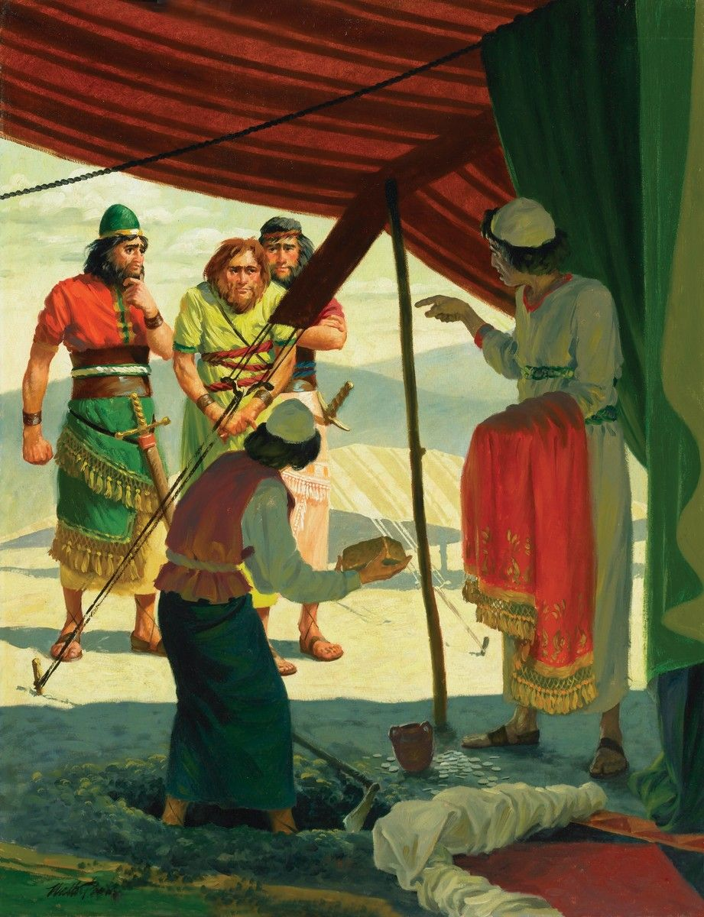
Sábado
Introducción a la Lección
E
l sexto capítulo del libro de Josué termina en una atmósfera de victoria. La ciudad de Jericó ha sido capturada y destruida por los israelitas (Josué 6:21), y Rahab y su familia han sido rescatadas en cumplimiento de la promesa de los espías (versículos 22, 23, 25). De acuerdo con el mandato de Dios, los despojos de la ciudad que no fueron quemados han sido colocados en el tesoro de la casa del Señor, observando fielmente los requisitos de la ley del kherem (versículo 24). Nada nos prepara para el comienzo del capítulo siete. De repente nos enfrentamos a la impactante declaración: "Pero los hijos de Israel cometieron una transgresión con respecto a las cosas dedicadas" (Josué 7:1).
Por supuesto, Josué no sabe nada de lo que ha sucedido en secreto en la familia de Acán. De buena fe continúa la conquista, sin saber que Dios no podía seguir extendiendo Su protección sobre Israel debido a la ruptura del pacto de Acán. La pregunta central y apremiante de la historia es: Si Dios estaba tan incuestionablemente con Israel en la toma de Jericó, ¿qué salió mal al capturar una ciudad mucho más pequeña?
«Así, tamizando el asunto desde el fondo, el Señor revela el hecho de que está al tanto de las cosas deshonestas escondidas, aunque las personas crean que están escondidas. En todo el proceso, Acán manifestó una clara decisión de no reconocer su pecado; pero ahora el Señor habría de arrojar su pecado sobre él. Si Josué hubiera denunciado el pecado de Acán, muchos habrían simpatizado con el culpable cuando este hubiera dicho ser inocente y, de este modo, con su criterio humano, lo habrían considerado un maltratado. Cuando algunas personas son reprobadas por su pecado hay muchos que, ignorando a Dios, actúan de este modo. Por esta razón, Josué se dirigió a Acán y dijo: «Hijo mío, da gloria a Jehová el Dios de Israel, y dale alabanza, y declárame ahora lo que has hecho; no me lo encubras»». (El Cristo triunfante, 11 de mayo, p. 140).

Slide 5
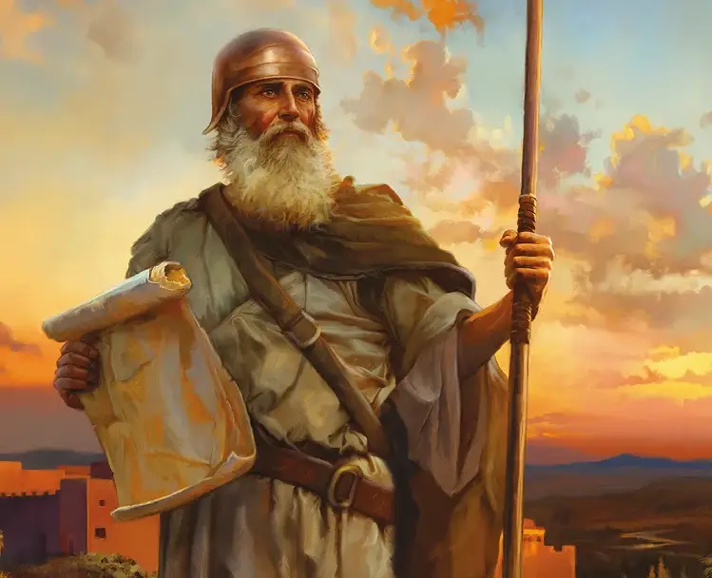
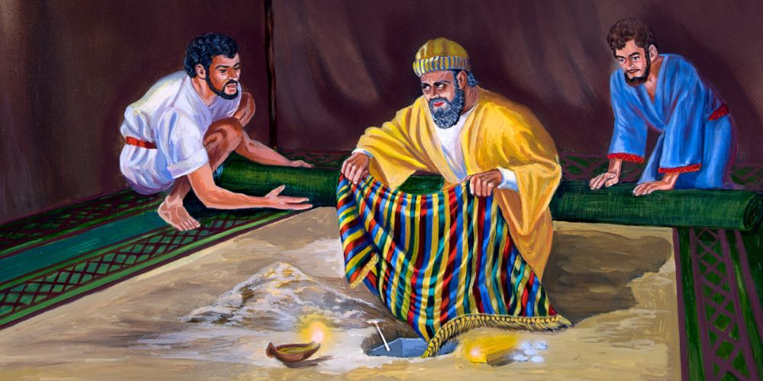
Domingo
INCUMPLIMIENTO DEL PACTO
«Israel ha pecado, y aun han quebrantado mi pacto que yo les mandé; y también han tomado del anatema, y hasta han hurtado, han mentido, y aun lo han guardado entre sus enseres.» (Josué 7:11)
Lee Josué 7. ¿Cuáles fueron las dos causas principales de la derrota de Israel ante los habitantes de Hai?
R. Las razones principales fueron: el pecado de Acán y el exceso de confianza de los israelitas en susbpropias fuerzas. Esto ultimo se debió a que no consultaron a Dios.
En casi todas las instancias bíblicas, ma'al se emplea para denotar la violación de una ley religiosa resultante de un acto deliberado. El autor bíblico no deja lugar a circunstancias atenuantes. El problema de Acán no surgió de la confusión entre las cosas dedicadas a la destrucción (kherem) y el botín (shalal), ya que no hubo botín en el caso de Jericó. Más bien, su pecado residió en ver el kherem como mero botín y nada más (versículo 21). La meticulosa línea genealógica de Acán tiene la intención de dar al lector una sensación de las consecuencias de las acciones de Acán para todo Israel. La genealogía resalta cómo el pecado de un hombre impregna a toda la nación a medida que el kherem se mueve a través del linaje de Acán "hijo de Carmi, hijo de Zabdi, hijo de Zera, de la tribu de Judá" (versículo 18), trayendo la derrota a todos.
«Dios fue muy exigente en cuanto a Jericó, no fuera que el pueblo se encantara con las cosas que los habitantes habían adorado y sus corazones se apartaran de Dios. Previno a su pueblo con órdenes muy absolutas; sin embargo, a pesar de la orden solemne de Dios mediante la boca de Josué, Acán se atrevió a transgredirla. Su codicia lo condujo a tomar de los tesoros que Dios le había prohibido que tocara porque la maldición de Dios estaba sobre ellos. Y debido al pecado de este hombre, el Israel de Dios fue tan débil como agua ante sus enemigos.» (Testimonios para la Iglesia, t. 3, pp. 292, 293).
Reflexionemos: ¿De qué maneras puede la mala conducta de un individuo acarrear sufrimiento a toda la comunidad de la que forma parte? ¿Qué ejemplos de ello vienen a tu mente y cómo se vieron afectadas las comunidades en cuestión?

Slide 6
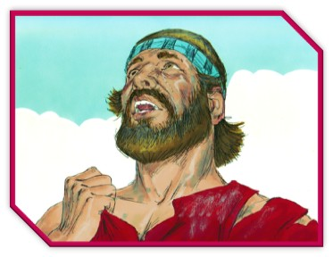
Lunes
EL PECADO DE ACÁN
«Entonces Josué dijo a Acán: Hijo mío, da gloria a Jehová el Dios de Israel, y dale alabanza, y declárame ahora lo que has hecho; no me lo encubras» (Josué 7: 19)
Lee Josué 7:16-19. ¿Qué nos dice todo el procedimiento allí descrito acerca de Dios y de Acán?
R. Dios implementó un procedimiento que revelaba tanto su justicia como su gracia; después de explicar la razón de la derrota de Israel y de pedir la santificación del pueblo. Le dio tiempo a Acán y a su familia para pensar, arrepentirse y confesar su pecado.
La resolución del dilema toma un camino inverso desde su origen al afligir a Israel: la culpa corporativa es sistemáticamente aislada de toda la nación a una tribu, luego de la tribu a una familia específica, de la familia a un hogar, y finalmente, del hogar a los individuos. El texto no especifica el proceso exacto para la selección concreta. Simplemente declara que cada tribu, familia, hogar e individuo debe "presentarse" (Josué 7:14, NIV). Este término probablemente significa presentarse ante la presencia del Señor en el santuario. El Señor entonces "tomará" (heb. lakad) al grupo(s) culpable(s) paso a paso, revelando gradualmente al que alberga el kherem.
«El amor de Dios nunca inducirá a disminuir la importancia del pecado; nunca cubrirá o excusará un mal no confesado… [La ley de Dios] tiene que ver con todos nuestros actos, pensamientos y sentimientos. Nos sigue, y penetra hasta llegar al motivo secreto que impulsa cada uno de nuestros actos. A causa de la complacencia en el pecado, los hombres son llevados a considerar livianamente la ley de Dios. Muchos ocultan sus transgresiones de la vista de sus semejantes, y se hacen la ilusión de que Dios no será estricto en señalar la iniquidad. Pero su ley es la gran norma de justicia, y cada acto de la vida debe compararse con ella en aquel día cuando Dios traerá toda obra a juicio, juntamente con toda cosa encubierta, sea buena o sea mala. La pureza del corazón conducirá a la pureza de la vida. Todas las excusas para el pecado son vanas. ¿Quién puede defender al pecador cuando Dios testifica contra él?» (Conflicto y valor, 24 de abril, p. 120).
Reflexionemos: ¿Cómo influye en tu vida el hecho de saber que Dios conoce todo lo que haces, incluso lo que ocultas? ¿Cómo debería influir en tu forma de vivir?

Slide 7
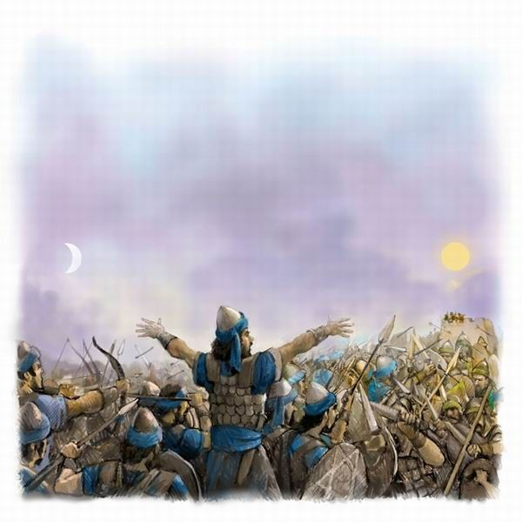
Martes
DECISIONES EQUIVOCADAS
«Pues vi entre los despojos un manto babilónico muy bueno, y doscientos siclos de plata, y un lingote de oro de peso de cincuenta siclos, lo cual codicié y tomé; y he aquí que está escondido bajo tierra en medio de mi tienda, y el dinero debajo de ello» (Josué 7: 21).
Lee Josué 7:19-21. ¿Qué pide Josué a Acán? ¿Qué significaba esa petición? ¿Cómo entendemos la confesión de Acán?
R. Primero le pide que de gloria a Dios y lo honrada. Segundo que confesara lo que había hecho y no lo encubriera. Esto significaba que debía aceptar que había pecado contra Dios. Sin embargo en su confesión no hay indicación alguna que diera muestra de verdadero arrepentimiento.
En casi todas las instancias bíblicas, ma'al se emplea para denotar la violación de una ley religiosa resultante de un acto deliberado. El autor bíblico no deja lugar a circunstancias atenuantes. El problema de Acán no surgió de la confusión entre las cosas dedicadas a la destrucción (kherem) y el botín (shalal), ya que no hubo botín en el caso de Jericó. Más bien, su pecado residió en ver el kherem como mero botín y nada más (versículo 21). La meticulosa línea genealógica de Acán tiene la intención de dar al lector una sensación de las consecuencias de las acciones de Acán para todo Israel. La genealogía resalta cómo el pecado de un hombre impregna a toda la nación a medida que el kherem se mueve a través del linaje de Acán "hijo de Carmi, hijo de Zabdi, hijo de Zera, de la tribu de Judá" (versículo 18), trayendo la derrota a todos.
«Acán reconoció su culpabilidad, pero lo hizo cuando ya era muy tarde para que su confesión le beneficiara. Había visto los ejércitos de Israel regresar de Hai derrotados y desalentados; pero no se había adelantado a confesar su pecado. Había visto a Josué y a los ancianos de Israel postrarse en tierra con indecible congoja. Si hubiera hecho su confesión entonces, habría dado cierta prueba de verdadero arrepentimiento; pero siguió guardando silencio. Había escuchado la proclamación de que se había cometido un gran delito, y hasta había oído definir claramente su carácter. Pero sus labios quedaron sellados. Luego se realizó la solemne investigación. ¡Cómo se estremeció de terror su alma cuando vio que se señalaba a su tribu, luego su familia y finalmente su casa! Pero ni aún entonces dejó oír su confesión, hasta que el dedo de Dios le tocó, por así decirlo- Entonces cuando su pecado ya no pudo ocultarse, reconoció la verdad. ¡Cuán a menudo se hacen semejantes confesiones!» (Conflicto y valor, 25 de abril, p. 121).
Reflexionemos: Piensa en el pecado de la codicia. ¿Cómo podemos evitar sucumbir a él, independientemente de cuánto poseamos o no? (Comparar con Luc. 12:15).

Slide 8
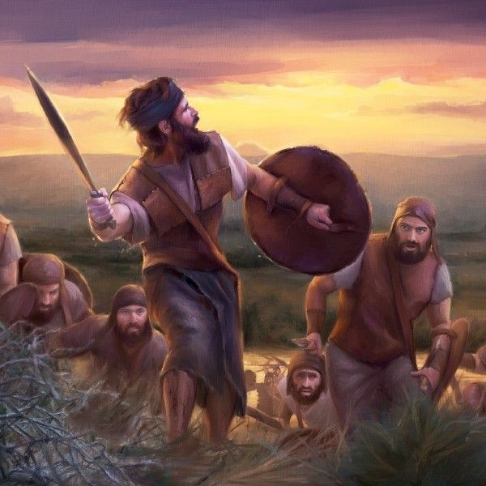
Miércoles
LA PUERTA DE ESPERANZA
«Jehová dijo a Josué: No temas ni desmayes; toma contigo toda la gente de guerra, y levántate y sube a Hai. Mira, yo he entregado en tu mano al rey de Hai, a su pueblo, a su ciudad y a su tierra» (Josué 8: 1)
Lee Josué 8:1-29. ¿Qué nos dice esta historia acerca de la capacidad de Dios para transformar aun nuestros mayores fracasos en oportunidades?
R. Cuando Dios dirige nuestras batallas o luchas y nosotros seguimos las estrategias tal y como Dios las dicta, la victoria será nuestra. Transformando nuestras derrotas en victorias.
La estrategia de Dios convirtió la derrota inicial de Israel en una ventaja táctica, lo cual transformó el Valle de Acor (palabra hebrea que significa «angustia») en una puerta de esperanza (comparar con Ose. 2: 15). La excesiva confianza propia tras su victoria sobre Israel llevó a los habitantes de Hai a repetir su estrategia y atacar a los israelitas, que fingieron retirarse derrotados. El momento decisivo de la batalla se produjo cuando los hombres de Hai abandonaron la ciudad y comenzaron a perseguir a los israelitas. Esta fue la segunda ocasión en la que Dios habló después de instruir a Josué acerca de la estrategia que debían emplear para capturar la ciudad (Jos. 8: 2), señalando así que él era quien supervisaría la batalla. Esta vez no hubo una intervención visible y milagrosa de Dios, pero la victoria sobre Hai no contó con menos asistencia divina que la obtenida sobre los egipcios en la primera generación o en la reciente victoria sobre Jericó.
«El que se alzaba delante de Josué era el Hijo de Dios. Era el que había conducido a los hebreos por el desierto, como una columna de nubes durante el día y de fuego durante la noche. Para que Josué supiera que no se trataba de nadie más sino Cristo, el Altísimo, dijo: «Quita tu calzado de tus pies». Éxodo 3:5. Luego dio instrucciones a Josué al respecto de cómo se debían comportar para tomar Jericó. Todos los guerreros recibirían orden de dar una vuelta a la ciudad cada día durante seis días y el séptimo deberían dar siete vueltas.» (Testimonios para la Iglesia, t. 4, pp. 159-162).
Reflexionemos: ¿Cuantas veces nos hemos equivocado por no confiar en Dios y tomar nuestras propias decisiones? ¿Cómo Dios a cambiado esas malas decisiones en puertas de esperanza para tu via?

Slide 9
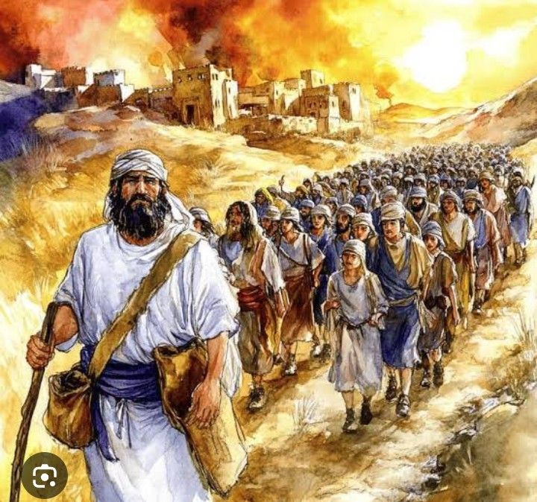
Jueves
UN TESTIGO DEL PODER DE DIOS
«Porque los cananeos y todos los moradores de la tierra oirán, y nos rodearán, y borrarán nuestro nombre de sobre la tierra; y entonces, ¿qué harás tú a tu grande nombre?» (Josué 7: 9).
Lee en Josué 7:6-9 acerca de la reacción inicial de Josué ante la calamidad que les sobrevino. Concéntrate especialmente en el versículo 9. ¿Qué importante principio teológico se encuentra allí?
R. Los principios teológicos el de dar honor y gloria a Dios que era la única esperanza para los paganos como para Israel, estos principios teológicos dependían de la obediencia hacia Dios.
La acción decisiva de Josué bajo la guía de Dios nos lleva a reflexionar sobre la importancia de la disciplina eclesiástica redentora y llena de gracia, que en muchos lugares ha caído casi en el olvido. Necesitamos encontrar, bajo la guía de Dios, un equilibrio entre la purga eclesiástica juiciosa, sin amor y legalista, por un lado, y una actitud indiferente, descuidada y de "cada uno tiene sus propios pecados de todos modos", por el otro. Esto no nos hará mejores que los demás, pero creará un ambiente donde podamos cuidarnos y apoyarnos mutuamente. Necesitamos aprender a hablar y practicar "la verdad en amor" y "crecer en todo en aquel que es la cabeza, es decir, Cristo" (Efesios 4:15).
«Estos ejemplos de inquebrantable confianza humana en la fuerza del poder divino, constituyen un testimonio para el mundo acerca de la fidelidad de las promesas divinas, de su constante presencia y de su gracia sustentadora. Mientras observa a estas personas humildes, el mundo es incapaz de discernir el valor moral que Dios les adjudica. Es una obra de fe reposar serenamente en Dios en la hora más sombría —no importa cuán severamente probada y azotada por la tormenta—, porque sabe que nuestro Padre está en el timón. Únicamente el ojo de la fe puede ver más allá de las cosas temporales y discernir el valor de las riquezas eternas.» (Exaltad a Jesús, 10 de noviembre, p. 322).
Reflexionemos: Lee Deuteronomio 4:5-9. ¿De qué manera podemos ver aquí un paralelismo entre el testimonio dado por Israel al mundo y nuestro testimonio como adventistas del séptimo día?

Slide 10
PARA ESTUDIAR Y MEDITAR
En la lección de esta semana, estudiamos tres temas sobre la fidelidad: 1) La mala conducta de un individuo; 2) Decisiones equivocadas; 3) La capacidad de Dios para transformarnos.
Otro grupo de personas en el libro de Josué que representa una amenaza para el cumplimiento de los propósitos de Dios para Israel son los hijos de José. Las acciones de este grupo nuevamente resaltan la idea de que, en nuestro camino de fe, los mayores desafíos a menudo provienen de dentro de nosotros mismos. La insatisfacción entre los josefitas proviene de su frustración con su asignación (Josué 17:14), a pesar de la clara indicación de que Dios mismo controlaba la asignación de la tierra. Este descontento los lleva a cuestionar incluso la providencia de Dios cuando argumentan que su herencia es insuficiente para una tribu de su magnitud, un tamaño que se originó en la bendición de Dios.
Los hijos de José expresan sus quejas en primera persona, mientras que Josué se dirige a ellos en segunda persona, destacando la ilegitimidad de su queja. A pesar de las dificultades para habitar la región montañosa de Efraín y defender las regiones de la llanura contra los carros cananeos, Josué señala su olvido de las victorias pasadas y el poder transformador de la fe. La cobardía de los josefitas contrasta fuertemente con la audacia de Caleb (Josué 14; 15) y la persuasión impulsada por la fe de las hijas de Zelofehad (Números 27:1-11), quienes, con la ayuda de Dios, reclamaron y aseguraron su herencia.

